Slide 1
Команда «Легендарный пельмень»
«Разработка устройства подсчета разнокалиберных деталей на конвейере»

Slide 2
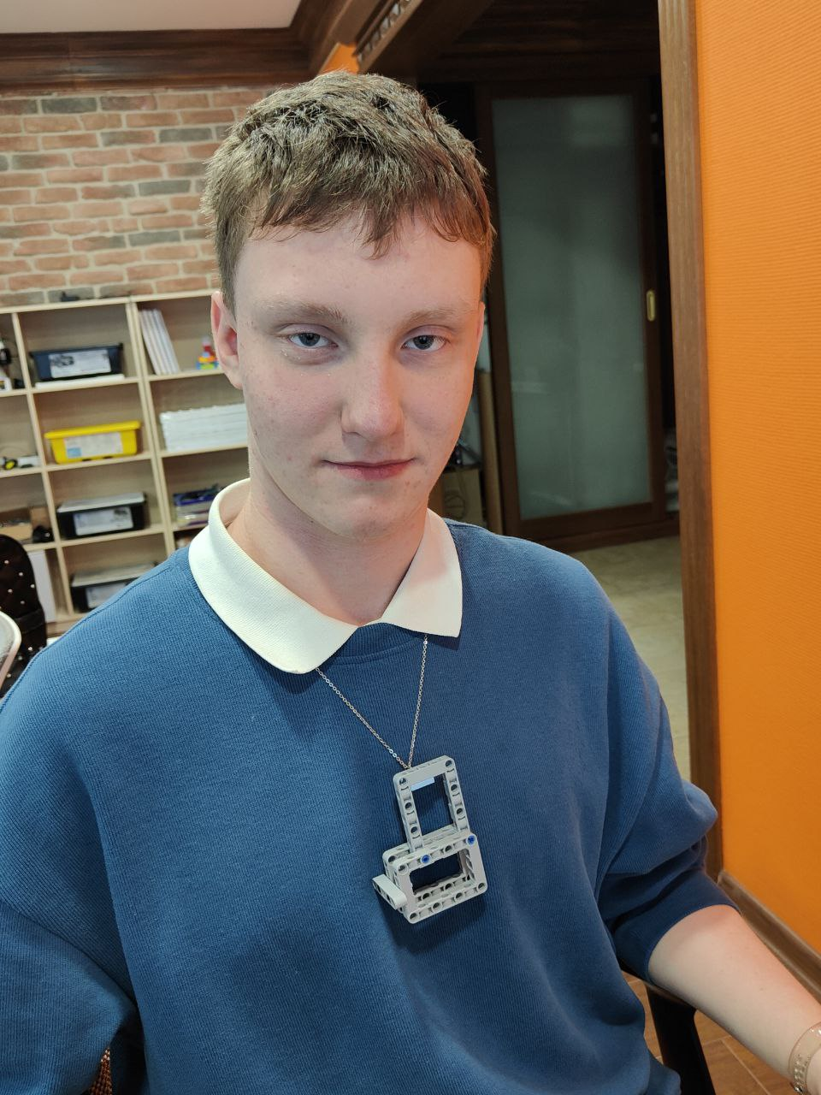
Филиппов Никита Дмитриевич
Ученик 11 класса школы №11, увлекся робототехникой, потому что с детства люблю собирать конструкции из Лего. Третий год занимаюсь в IT-кубе. Роль в команде: инженер-конструктор

Slide 3
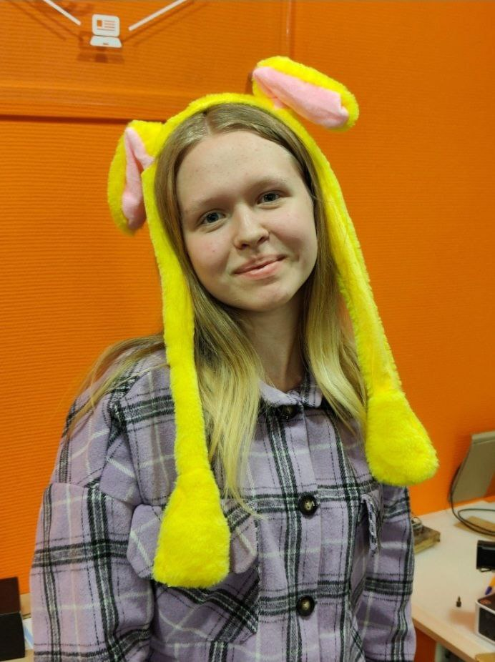
Сагандыкова Дарья Максимовна
Студентка 3 курса Саткинского горно-керамического колледжа им А. К. Савина, там и увлеклась робототехникой. Второй год занимаюсь в IT-кубе. Роль в команде: дизайнер.

Slide 4
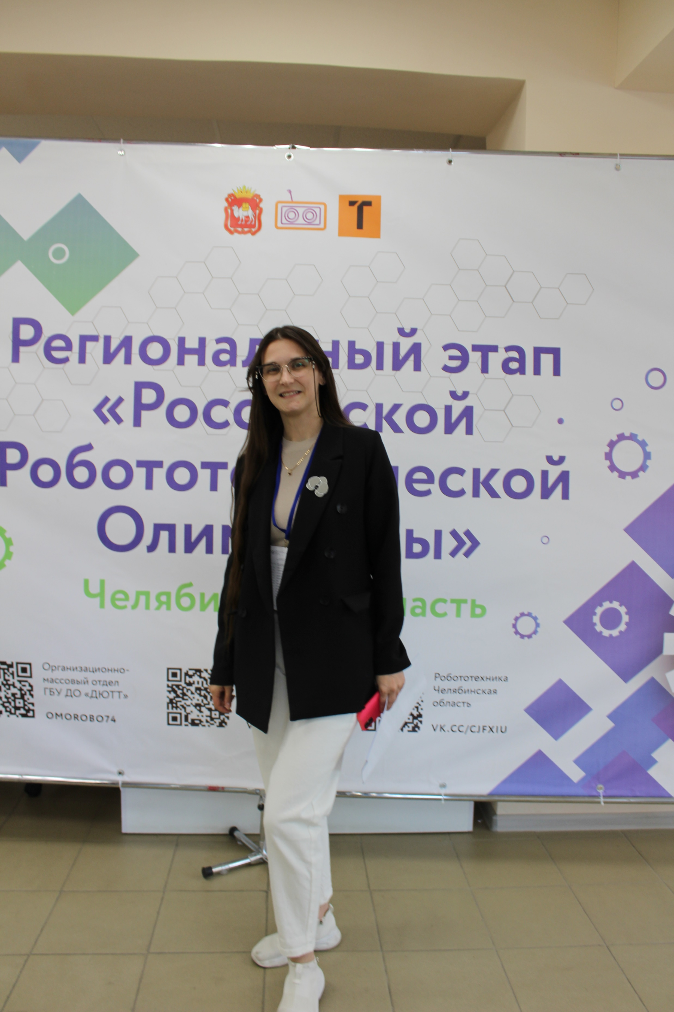
Побережная Лариса Рифовна
Педагог дополнительного образования «IT-куб» г. Сатка. Активно увлекаюсь робототехникой с 2018 года.

Slide 5
Цели и задачи:
Цель: изготовление моделей механизмов на конструкторе LEGO, разработка устройства, способного подсчитывать детали, отличающиеся по размеру и сортировать в нужные лотки.
Задачи:
Изучение проблемы и литературы по теме проекта;
Изучение устройств для подсчета разнокалиберных деталей и способах сортировки;
Изучение имеющегося оборудования Ремонтно-механического предприятия города Сатки;
Проектирование, конструирование и апробация модели конвейерной ленты;
Написание Инженерной книги.

Slide 6
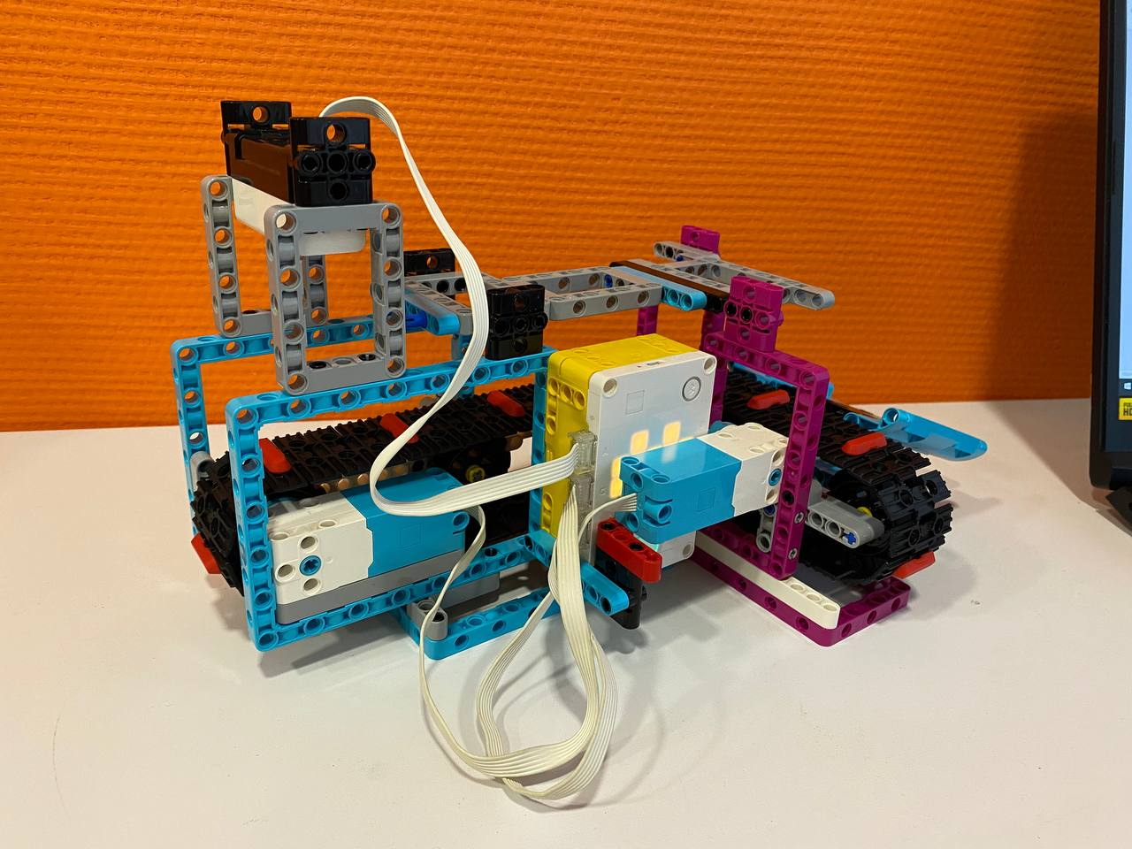
Описание конструкции
Наша модель — конвейерная лента, способная сортировать балки разной длины и ширины. Для этого на ней установлен датчик расстояния, расположенный в первой части ленты. Он определяет высоту изделия и по нему смотрит, в какую сторону необходимо его направить. На второй части ленты стоит сервопривод, который откидывает большую балку. Если же она маленькая, то он её пропускает вперёд. Проезжая, она падает в другой лоток.
Модель собрана на Lego education Spike prime. Лента приводится в действие за счет блока управления, который следит за балками, при помощи датчика расстояния и откидывает их при помощи среднего мотора.

Slide 7
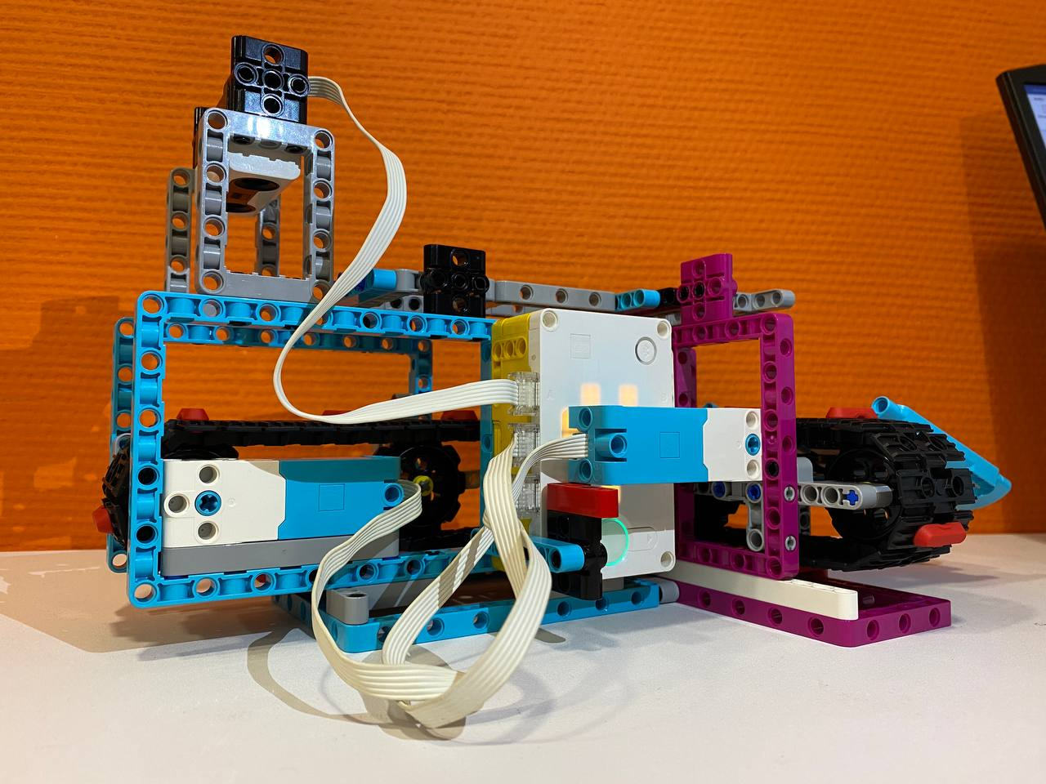
Результаты тестирования системы
Конвейерная лента и сортировка была протестирована нашей командой в рамках сбора отчета об ошибках и последующих исправлений.
Из-за того что трубы круглые, при движении параллельно конвейеру, у них появлялось вращение. Из-за чего они уезжали в самое начало. Их нужно класть исключительно перпендикулярно конвейеру.
Трубы закатывались в щель перехода между конвейерами и нарушали конструкцию. Чтобы исправить ситуацию, щель закрыли балками из набора, а лапу сервопривода увеличили. Проблема была устранена, конвейер исправно работает и успешно справляется с поставленной задачей.

Slide 8


